Slide 1
基于蚁群的
生产调度算法
汇报人：艾德润 杨二贺 王久铭

Slide 2
CONTENTS
目 录
1
问题展示
2
主要研究内容
3
成果展示

Slide 3
1
问题展示

Slide 4
1.1
文字描述
项目背景
算法要求
本项目来源于实际生产作业。在保证多种约束条件的前提下，能够提高对原材料的利用率，降低生产成本，提高经济效益。
待加工部件根据多种约束生成队列（每个部件尺寸不同），放入多个不同尺寸的加工板中加工，实现在满足约束前提下总加工时间最短。

Slide 5
1.2
问题模型
Mi个矩形加工区域，i =0， n-1，其长Li、宽Wi、承载重量WGi
Pi个部件，i=0，1 ，2，…， m-1，其长li、宽wi、重量wgi的约束条件
已知
目标
求合理布局,提升原材料利用率

Slide 6
1.2
数学模型
布局,提升原材料利用率
设k个矩形加工区域，每个矩形加工区域(Pk, k=1…K)最多放n个工件(Ni, i=1…N)，每个矩形加工区域长Li、宽Wi、承载重量WGi，每个零件长li、宽wi、重量wgi的约束条件。
①目标
②约束条件
规格约束
重量约束
长度约束
宽度约束

Slide 7
2
主要研究内容

Slide 8
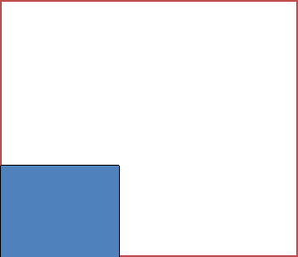
2.1
布局算法
1.基于左下原则放置
为了保证零件紧密靠接且排放
过程可控制，将第一个零件放
置在板材的左下角，其它零件
依次靠接其放置，顺序是：尽
可能先放置在其上部，若上部
没有空闲区域，则放置在其右
侧区域。

Slide 9
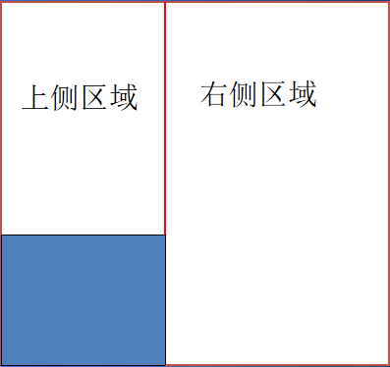
2.1
布局算法
2.放置后进行空间分割
每排放一个（或一块）零件之后，
剩余区域有可能会变成非矩形形
状。为了简化排样过程，将每次
产生的非矩形剩余区域沿已放置
零件右边纵向划分，将当前剩余
区域分为左右两部分。

Slide 10
2.1
布局算法
3.放置前进行废弃空间合并
三种情况
按照上述步骤划分区域，势必会
产生废料区域(即不能放入任何零
件的区域),为了减少区域的浪费，
设计了区域合并的准则：如果两
个相邻区域的顶部平齐，且其中
至少有一个区域为废料区域，则
将两个区域将合并。
(1) 相邻两个区域高度相等，则
直接合并成一个可用区域；
(2) 左侧区域高度大于右侧区域
高度，将左侧区域长出的部分舍
弃，再进行合并；
(3) 左侧区域高度小于右侧区域
高度，则将右侧区域长出的部分
划分成新区域，再将原区域合并。

Slide 11
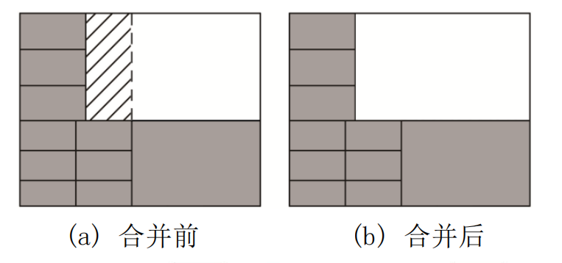
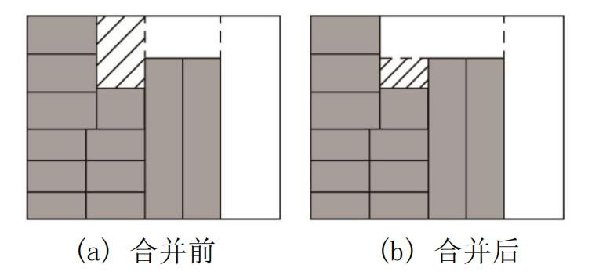
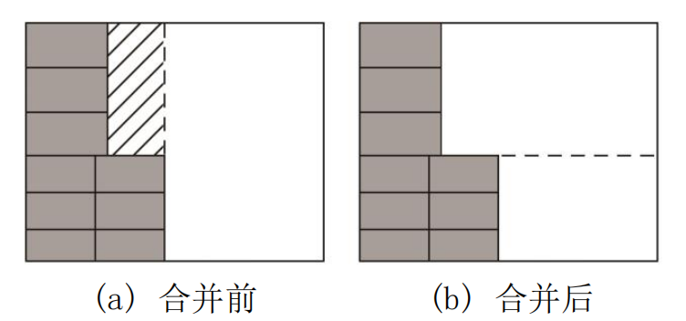
2.1
布局算法
三种情况
阴影部分为废弃区域
左侧废料区域高度等于
右侧可用区域高度
左侧废料区域高度大于
右侧可用区域高度
左侧废料区域高度小于
右侧可用区域高度

Slide 12
2.2
蚁群算法
1.构造路径图
为提高搜索最优解效率，根据部件
种类的数量来构造路径图G=(V,E)，
路径中的结点V表示部件的种类,两
个结点之间的边E表示两种部件面
积之和;每个蚂蚁通过觅食策
略遍历图中所有结点，得到一个路
径链，即是一种部件放置顺序。
此部分内容作为文字排版占位显示（建议使用主题字体）通常规则为在PPT文档下中英文各使用一种字体以保持全文档统一

Slide 13
2.2
蚁群算法
2.基于多种约束条件更新信息素
对于信息素的更新可以采用局部和全局两种形式对图中结点的信息素进行动态更新，下面对局部更新和全局更新进行一些讲解

Slide 14
2.2
蚁群算法
2.基于多种约束条件更新信息素
局部更新：当蚂蚁访问一个结点后，更新刚访问结点的信息素，其更新信息素量的计算公式如下:
t表示某一时刻
（t）表示蚂蚁在t时刻从结点i到结点j边上信息素量
λ是局部挥发因子，通常λ取值为0<λ<0.5，A是总部件的面积常数；
$$τ_{ij}$$

Slide 15

2.2
蚁群算法
为第k只蚂蚁在t时刻释放的信息素量；
2.基于多种约束条件更新信息素
全局更新：当蚂蚁访问所有结点后，需要更新所有结点的信息素，其更新信息素量的计算公式如下:
k为某一只蚂蚁，
（t+1）是从t到t+1时刻留在从结点i到结点j边上信息素量，
ρ 为全局更新信息素因子，ρ取值为0<ρ<1，取0.5<ρ<0.9，以
防止信息量的无限增加，它决定蚂蚁选择结点以及蚂蚁的移动方向，
为第k只蚂蚁在t时刻释放的信息素量；

Slide 16
2.2
蚁群算法
2.基于多种约束条件更新信息素
约束条件：
规格约束
重量约束

Slide 17
2.2
蚁群算法
3.基于多种约束条件的适宜值判定
目标函数：面积利用率最大

Slide 18
3
成果展示

Slide 19
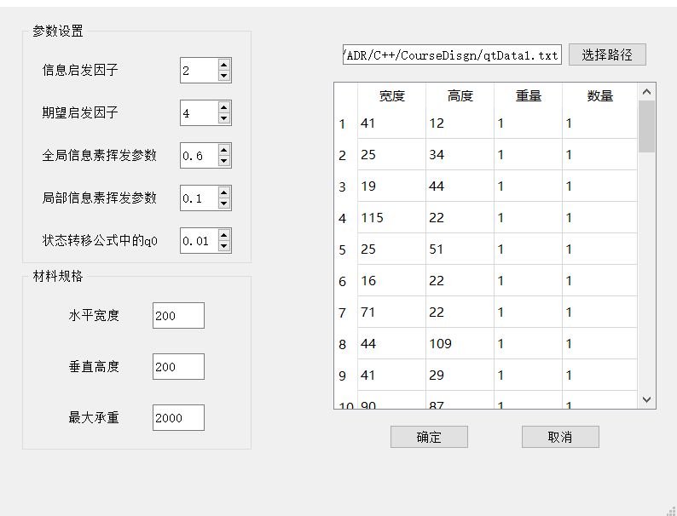
3.1
交互界面展示
设置材料参数
导入零件规格
设置算法参数

Slide 20
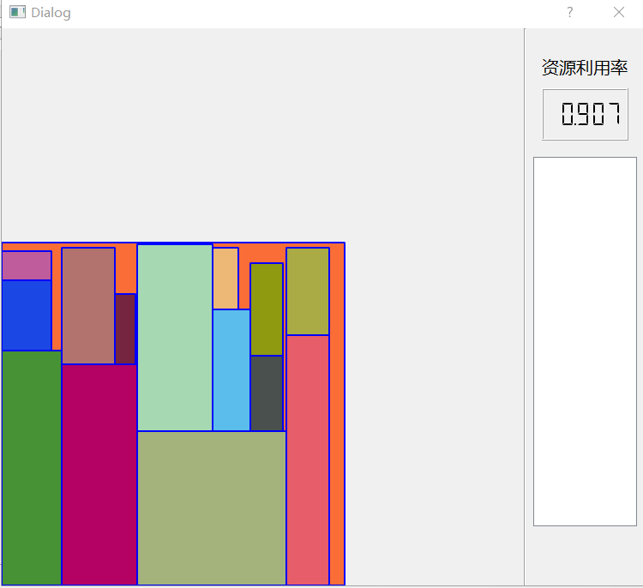
3.2
零件布局

Slide 21
THANKS

